Slide 1

INDIVIDUÁLNÍ SLUCHOVÝ TRÉNINK
Notes:
Publikum požádám, aby si zavřeli oči a zeptám se, co vidí….nic…
Potom je požádám, aby si „zavřeli“ uši …..to se nedá …naše téma je: Uši jsou vždy na příjmu – vždy naslouchají

Slide 2
INDIVIDUÁLNÍ SLUCHOVÝ TRÉNINK
Uši vždy naslouchají …
Notes:
Srdečně Vás vítám na přednášce: „ Uši vždy naslouchají“
V úvodu Vám chci povědět něco k mé osobě…

Slide 3

Co Vás dnes čeká
• Co je to sluchový trénink?
• Kdy a u koho ho lze využít?
• Jak funguje ucho
• Co se stane, když ucho nefunguje?
• Jak se mozek podílí na vnímání a porozumění slyšeného
• Jak je možné odhalit auditivní oslabení?
• Jak ovlivňuje auditivní oslabení kvalitu života
•Jak může sluchový trénink pomoci při auditivních oslabeních
Notes:
zrak: tma, mlha, vedlejší místnost, ... problémy se zrakem
spánek: ve spánku / v polospánku lidé reagují o mnoho více na akustické podněty než na vizuální podněty
koncentrace: Zorné pole je přirozeně omezené – za sebou nic nevidíme
dotyk: např. při záchraně zasypaného člověka

Slide 4
Význam správného sluchového vnímání
Sluch je základem lidské komunikace
Uši vždy naslouchají,
... bez ohledu na to, jestli našeho komunikačního partnera právě vnímáme, anebo ne
... bez ohledu na to, jestli jsme v bdělém stavu nebo spíme
... bez ohledu na to, jestli se komunikaci cíleně věnujeme nebo se soustředíme na něco jiného
... Vyvážené fungující slyšení je základním předpokladem komunikace.

Slide 5
Význam správného sluchového vnímání
• Sluchové vnímání ovlivňuje všechny oblasti každodenního života:
- Od období před narozením v děloze
- domácí prostředí, rodinu
- mateřskou školu
- školní vzdělávání
- další studium
- povolání/ zaměstnání
- emoce
- soukromý život / až po celkový požitek ze života
+ rovnováhu
Notes:
Děloha : bezpečí, známé prostředí, učení
Domácí prostředí : Jak dobře se dítě doma naučí diferencovat zvukové podněty? Čte se doma, tvoří se rýmy, zpívá se? Nebo je v domácnosti neustále zapnutý televizor a komunikuje se málo?
Od školky až po dospělost : Jde o to, jak dobře lidé rozumí mluvenému slovu, jak hodně se na řeč a vzájemnou komunikaci musí soustředit a jaké důsledky to má na učení a lidské vnímání.
Emoce : u většiny lidí je mnoho hlubokých emocí spojených se sluchovým vjemem, například lidové písně u starších osob
Rovnováha: ve stejném orgánu, i v přeneseném smyslu: „být v rovnováze“

Slide 6
Význam správného sluchového vnímání
Co všechno musí fungovat, aby bylo možné správné slyšení?

Slide 7
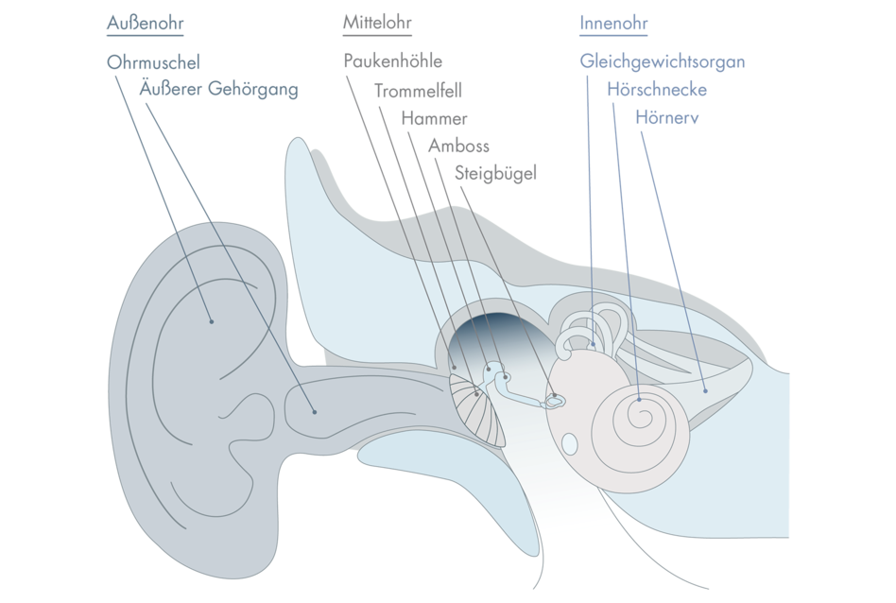
Anatomie ucha
V nějšíucho
Ušní boltec
Zvukovo
Střední ucho
bubínková dutina
bubínek
kladívko
kovadlinka
třminek
Vnitřní ucho
Vestibulum - rovnovážný orgán
Kochlea - hlemýžď
sluchový nerv
Notes:
Vnější ucho: Zvuk je zachycen ušním boltcem a přenesen zvukovodem do ušního bubínku. Střední ucho: Když zvuková vlna zasáhne bubínek, tak ten se pod vlivem tlakových změn rozkmitá. Ušný bubínek je zakřivený dovnitř a má elipsovitý tvar jako nálevka. Kladívko, je jedna ze třech sluchových kostiček, která leží ve střední části jeho zakřivení. Přenáší dál vibrace na kovadlivku a třmínek. Třmínek přenáší vibráci do vnitřního ucha. Vnitřní ucho: Dříve než se zvukové vlny dostanou do našeho sluchového nervu a poté do mozku, přemění se ve vnitřním uchu na elektrické impulzy. Vnitřní ucho je rozdělené na hlemýždě a rovnovážný orgán. Kochlea je dutina ve tvaru hlemýždě a je naplněná tekutinou. Vláskové buňky se nacházejí v hlemýždi. Jsou spojené s vlákny sluchového nervu a přeměňují vibrace zvukových vĺn na elektrické impulzy. Náš sluchový nerv to přenáší do mozku. Vestibulární systém se skládá ze tří polokruhovitých kanálků (v polokruhovitých chodbičkách), které jsou naplněné lymfatickou tekutinou (endolymfou). Tři polokruhovité kanálky ústí do vydutí, nazývající se „ampule (ampulární kristy)“, které obsahují smyslové chĺoupky. Když se podíváme doleva, vnitřní ucho sa otočí s orgánem rovnováhy, lymfatická tekutina sa začne pohybovat, stejně tak jako smyslové chloupky. Smyslové chloupky přenášejí tento podnět do mozku jako nervový impulz.

Slide 8
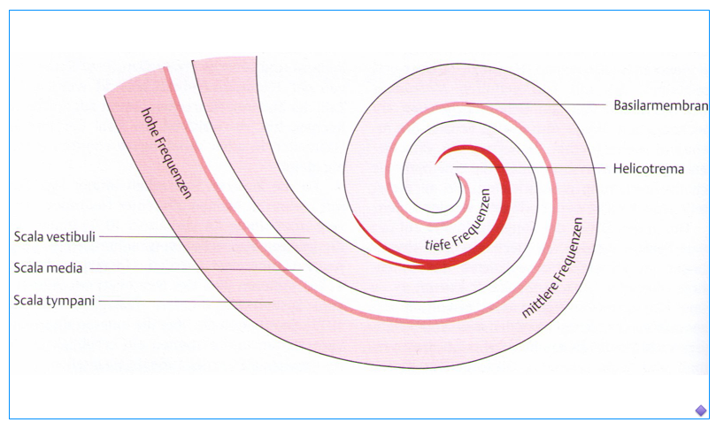
Anatomie Kochlei - hlemýžď
nízké frekvence
vysoké frekvence
střední frekvence
Notes:
Hlemýžď : Vysoké frekvence jsou zaznamenávané při vstupu a čím víc postupují dovnitř, tím jsou frekvence nižší. Proto není překvapivé, že když začíná ztráta sluchu, máte pocit, že všichni okolo vás mluví nesrozumitelně a nikdo nemluví jasně a čistě. Hluboké tóny totiž formují vnímání hlasitosti, teda jak hlasitě něco zní, zatím co vysoké tóny zabezpečují čistotu, tedy porozumění. Někdy jsou to jemné souhlásky na konci slova, které způsobují jemný rozdíl. Vyslovte „dup“ a „dub“ jedno po druhém a zeptejte se, co ten druhý vnímal o pět metrů dál. Je to podobné jako u výškové budovy, spodní schody jsou také nejvíc opotřebované, protože tyto schody musí používat všichni i ti z vyšších poschodí.

Slide 9
Vývoj sluchu a
centrálního sluchového zpracování
5-20 týden t : Vývoj kůstek vnitřního ucha, vestibulárních oblouků, hlemýždě a
všech 16.000 vláskových buněk, sluchového nervu
14.týden t : Plod začíná slyšet
06.měsíc t. : Reakce a citlivost plodu na zvuky z vnějšího prostředí
poslední třetina těhotenství : Zlepšuje se diferenciace zvuků
Novorozec:
Kojenec:
Děti:
oslabená citlivost na vysoké zvuky
hranice sluchu je na 40 až 50 dB
schopnost lokalizovat zdroj zvuku
6 měsíců: vysoké tóny jsou lépe slyšitelné než nízké
výrazně lepší je lokalizace zvuku
Schopnost rozeznat některé signály v hlučném prostředí
od 6. roku: schopnost auditivní syntézy
od 12. roku: schopnost dobré selektivní pozornosti
od 14. roku: auditívní paměť a sekvencování dosahují nejvyšší výkon
Notes:
Novorozenci: Všechno přichází tlumené a filtrované přes stěnu břicha a plodovou vodu. Mozek je trénovaný jen na nižší tóny.
Sluchová syntéza: Spojení zvuků (hlásek) do slabik, slabik do slov a slov do vět.
Selektivní pozornost: Rozlišování mezi smysluplnými informacemi a hlukem.
Sluchová paměť: Schopnost krátkodobě a nebo dlouhodobě uchovávat sluchové podněty v paměti.
Sluchové sekvencování: Ukládání sluchových podnětů ve správném pořadí.

Slide 10
Poruchy
centrálního sluchového zpracování
Sluchové vnímání
dílčí auditivní funkce:
zaznamenání
paměť
selekce
analýza
syntéza
diferenciace
doplňování
integrace
Střední a vnitřní ucho
Centrální převod přes sluchovou dráhu
Zdroj zvuku
porucha: porucha: porucha: porucha:
špatná akustika periferní převodní Centrálního
ruchy okolí/ hluk porucha sluchu porucha sluchu sluchového zpracování

Slide 11
Poruchy dílčích auditívních funkcí
Porucha sluchové pozornosti: Pozornost není možné zaměřit na zvukový podnět ani krátkodobě ani dlouhodobě.
Porucha sluchové paměti: Sluchové paměťové rozpětí je zmenšené. Slyšené se neukládá vůbec, a nebo jen na zkrácený čas.
Děti s tímto problémem mají následující těžkosti:
Porucha sluchového sekvencování: Osoba s těmito obtížemi často dokáže zopakovat správný počet sluchových podnětů (např. slov, slabik), ale ne ve správném pořadí. Splnění vícečetných instrukcí v jednom pokynu je téměř nemožné.
- Reprodukovat slyšené slabiky přiměřeně věku.
- Slovní pokyny si pamatují jen omezeně.
- Mají problémy se psaním diktátů.
- Počítání nazpaměť.
- Učit se nazpaměť.
Notes:
Porucha sluchové pozornosti: krátkodobě nebo během delšího časového období není možné zaměřit pozornosť na zvukové události. Porucha sluchové paměti: rozsah sluchové paměti je zmenšená. Sluchové podněty se neukládají, nebo se ukládají jen krátkodobě.
Děti s tímto problémem mají následovné těžkosti:
Reprodukovat slyšené slabiky přiměřeně věku. Slovní pokyny si pamatují jen omezeně.
- Mají problémy se psaním diktátů, s počítání nazpaměť, s učení se nazpaměť.
Když sluchové podněty nejsou udržené v paměti dostatečně dlouho, nemohou být dále zpracované. To znamená, že ostatní dílčí funkce mohou fungovat jen v omezeném rozsahu. Největší nárůst výkonnosti je ve věku mateřské a základní školy. Ve 14 letech je vývoj sluchu z většíj časti ukončený. Úložná kapacita slabik a čísel se rovná roku života mínus 1-2 položky.
Porucha sluchové sekvence: Počet sluchových podnětů se často uvádí správně, ale ne v správném pořadí. Splnění vícečetných instrukcí v jednom pokynu je téměř nemožné.

Slide 12
Sluchová porucha dílčích funkcí
Porucha sluchové selekce
Porucha sluchové lokalizace
Porucha schopnosti sluchového časového rozlišení
Porucha sluchové syntézy
Porucha sluchového doplňování
Poruchy centrálního sluchového zpracování a poruchy vývoje řeči
Notes:
Porucha sluchové selekce: Nazývá se kavárnový efekt nebo párty syndrom. Dochází k poruše oddělování ruchů okolí od užitečných zvuků (zvuků řeči). Děti a dospělí s těmito obtížemi mají problém rozlišit informačně relevantní sluchové podněty od okolního hluku. To má zásadný vliv na učení ve škole. U dospělých dochází ke snížení kvality života při návštěvě divadla, večírku a pod. V 5.-6. letech mají děti 70% výkon v porozumění slov (65dB) v hluku (60dB). Porucha lokalizace zvuku: Porucha směrového slyšení. Na směrové slyšení mají vliv především rozdíly ve vnímání obou uší (binaurání slyšení). Dětem a dospělým s narušeným směrovým slyšením proto dlho trvá, než rozpoznají zdroj zvuku. V průběhu prvního roku života se zvyšuje přesnost určení směru zdroje zvuku. Rozeznávání prostorového vývoje hlásek je problematické až do předškolního věku. Narušení schopnosti sluchového časového rozlišení: Časový rozdíl, tedy příchod zvukové události v různých časech do obou uší, může ucho rozlišit ve velmi krátkém čase. Když však dojde k poruše, je těžké rozlišit zvuky, které je potřeba velmi rychle vnímat. Jsou to například /b/-/p/, /d/-/t/ a /g/-/k/. Osoby s těmito obtížemi mají problémy i s rozpoznáváním rytmu. Porucha analýzy sluchu: Na jazykové úrovni není možné, aby tito jedinci slyšeli jednotlivá slova z vět, slabiky ze slov a jednotlivé hlásky ze slabik. Zhoršená je i schopnost určit polohu hlásky (na začátku, na konci). Například na co začíná slovo „opice“? Kterou hlásku slyšíš na začátku, uprostřed nebo na konci?
Porucha syntézy sluchu: Je to porucha schopnosti spojit hlásky do slabik a slabiky do slov. Pro tyto děti je těžké čtení a pravopis. Z přečteného mají těžkosti pochopit význam. Z důvodu zvýšené námahy při soutředění jsou tyto děti rychle unavené a vyčerpané. Přibližná délka osvojení si spisovného jazyka je asi 7 let. Porucha sluchového doplňování: Někteří jedinci nerozumí zcela jiné mluvící osobě. To, co zazní, nemůže být poskládané z útržků, aby to vytvořilo smysluplnou výpověď. Například Zu -o -od (zvukovod). V hlučném prostředí je schopnost sluchového doplňování obzvlášť důležitá. Vývoj: S dobře vyvinutou slovní zásobou je možné dopĺnit počáteční a koncové hlásky už od předškolního věku a nebo od mladšího škoního věku. Poruchy centrálního sluchového zpracování a poruchy vývoje řeči: Mezi poruchami sluchového zpracování a poruchami vývoje řeči existuje úzká souvislost. Porucha centrálního sluchového zpracování je často příčinou narušeného vývoje řeči. Velkou úlohu v tom sehrávají všechny oblasti sluchového zpracování. Přesná diagnóza umožňuje zjistit, do jaké míry jsou ovlivněné jednotlivé oblasti sluchového zpracování a jak je ovlivněný vývoj řeči.

Slide 13
Možné příznaky sluchových obtíží
• záměna podobně znějících slov a hlásek
• přehazování písmen (hlásek v mluvené řeči)
• problémy s pravopisem
slabé porozumění čtenému
dyskalkulie
těžkosti soustředit se na rozhovor ve skupině více lidí
oslabené vnímaní vysokých
tónů
přecitlivělost na zvuky
pískání v uších
centrální nedoslýchavost
snadná vyrušitelnost
zkrácená doba koncentrace
problémy s pozorností a s vnímaním
oslabené paměťové schopnosti
• oslabená dynamika řečového
projevu (tichý/hlasitý projev,
vysoký/ nízký)
• opožděný vývoj řeči
• neplynulost řeči
• nedostatečný cit pro melodii

Slide 14
Co rozumíme pod pojmem vyvážené slyšení

Slide 15

Co rozumíme pod pojmem vyvážené slyšení
Všechny frekvence jsou slyšené vyváženě
Jedno z uší je dominantní
Pro samotné slyšené je potřebná jen minimální koncentrace
Ruchy, zvuky a řeč jsou vnímané diferencovaně
Porozumění slyšeného je jednoduché.
Notes:
1.: Frekvence: hned ukážu, co tím myslím
2.: Lateralita: Posílení spolupráce obou hemisfér, přičemž by mělo být v ideálním případě o něco citlivější pravé ucho, protože je přímo propojené s levou hemisférou a tím pádem i s centry řeči. Takovým způsobem jde slyšená informace přímo. V opačném případě mohou vznikat obtíže s přehozením hlásky v slovech, jde přitom jen o milisekundy, při kterých byla druhá hláska slyšená před první.
3.: Trénuje se diferencované vnímání všech frekvencí, díky tomu klesá nutnost zvýšené koncentrace.

Slide 16
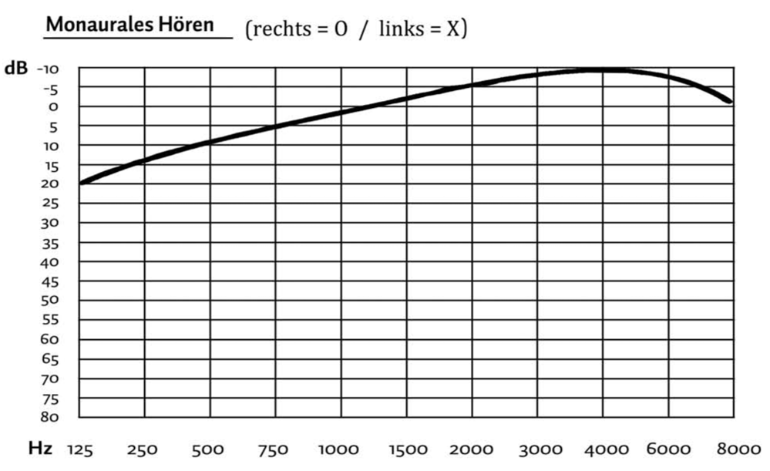
Testování sluchu
Monaurální slyšení (vpravo O / vlevo X)
„optimální“ křivka slyšení podle Tomatise
Notes:
V 50tých letech pracovali vědci, mezi nimi i ušní lékař Dr. Tomatis, na studii u mladých lidí, kteří neměli problémy se sluchem a ani zvláštnosti v chování. Z výzkumu vzešla tato křivka a dostala název “optimální křivka slyšení” např. Frekvencie 200 Hz byla průměrně slyšená na úrovni – 5 dB. Frekvence 500 Hz na úrovni 10 dB atd.
Pod pojmem “optimální” rozumíme optimum pro porozumění řeči.

Slide 17
Testování sluchu
Monaurální slyšení (vpravo O / vlevo X)
nad 20 dB: „normální sluch“
20 – 40 dB:
lehká nedoslýchavost
od 40 dB: nedoslýchavost
Notes:
Práh slyšení je zhruba na úrovni 0 dB.
Normální sluch probíhá v rozsahu zhruba do 20 dB. Lidé s normálním sluchem začínají slyšet frekvence při 0 až 20 dB. V mínusových hodnotách slyší lidé, kteří mají velmi citlivý sluch, ale zároveň mají normosluch.
Kdo slyší až od 20 do 40 dB, má mírnou nedoslýchavost. Od 40 dB se hovoří o nedoslýchavosti střední až těžké.

Slide 18
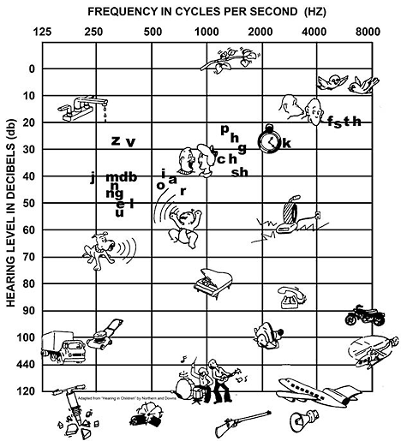
Přiřazení některých každodenních zvuků
110
Notes:
• Chyby na obrázku: hlasitosti jsou zhruba správně, výšky tónů ne. Helikoptéra zní o hodně níž než 8000 Hz, i když hlasitost má opravdu velkou

Slide 19
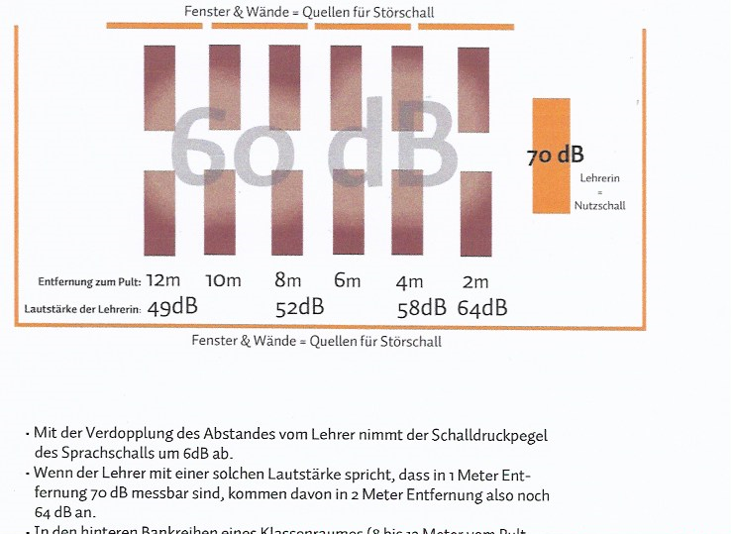
Vývoj hlasitosti zvuku ve třídě
Okna a stěny = zdroj ruchů z okolí
Učitel = užitečný zvuk
Vzdálenost od katedry
Hlasitost učitela
Okna a stěny = zdroj ruchů z okolí
Notes:
Zdvojnásobením vzdálenosti od učitele klesá úroveň tlaku zvukové vlny o 6dB.
Když učitel hovoří hlasitostí, která je jeden metr před ním měřitelná jako 70 dB, je ve vzdálenosti 2 m od něho měřitelných už jen 64 dB.
V zadních lavicích třídy (8-12 m od katedry) zní hlas učitele hlasitostí 52 dB resp. 49 dB
Ruchy okolí na rozdíl od hlasu učitele, nemají jeden bodový zdroj. Přicházejí přes stěny třídy, přes okna, vznikají ve třídě (šustěním, posouváním židliček, rozhovorem žáků)
Ruchy okolí jsou teda ve třídě rovnoměrně rozložené.
Ruch okolí v hlasitosti 60 dB je ve školní třídě běžný.
V hluboké podstatě by měl být hlas učitele aspoň o 6 dB hlasitější než ruchy okolí, aby byl pro žáky dobře srozumitelný.
V našem příkladě slyší hlas učitele sotva žáci v prvních řadách v dostatečné míře. V zadních lavicích hlas učitele už nemůže být úplně srozumitelný. Žáci v zadních lavicích se musí víc snažit, aby projev učitele zachytili, stojí je to víc pozornosti a to mluvíme jen o slyšení a ještě vůbec ne o porozumění.

Slide 20
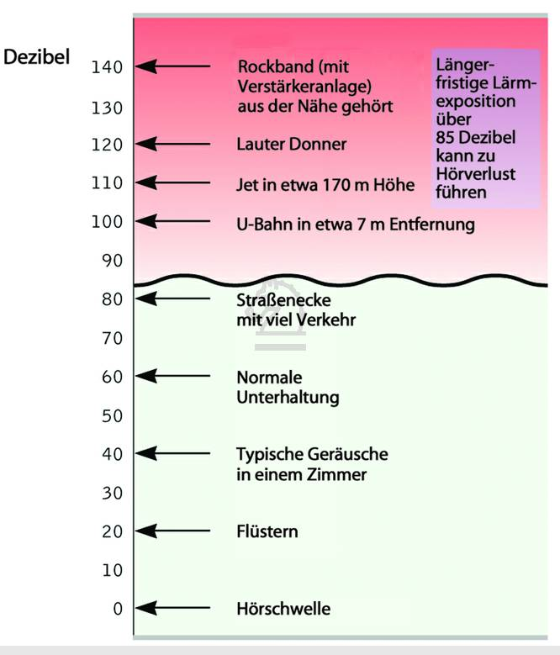

ticho … zvuky … hluk … poškození
decibel
Rocková kapela (se zesilovači) poslouchání
zblízka
Hlasité hřmění
Letadlo ve výšce 170 m
Metro ve vzdálenosti 7m
Dlouhodobější vystavení hluku nad 85 dB může vést ke ztrátě sluchu
Frekventovaná cesta
Běžný rozhovor
Typické zvuky v místnosti
Šepot
Prah slyšení

Slide 21
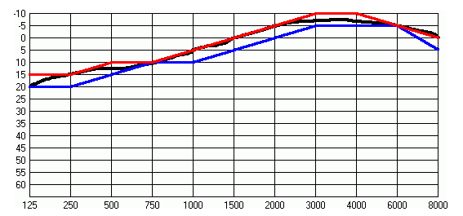
Příklady křivek slyšení
Vyvážené slyšení
dB
Hz
Notes:
1.: Frekvence vyváženě kopírují křivku optimálního slyšení
2.: Lateralita (v monaurálním testu) dobrá, vede pravé ucho
3.: „výkyvy jsou minimální“: žádný tón není nedostatečně citlivý

Slide 22
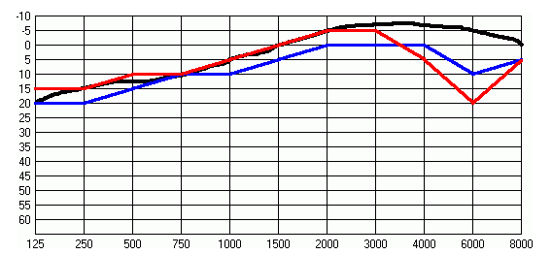
Příklady křivek slyšení
Jedna frekvence má propad (např. 6000Hz)
dB
Hz
Notes:
Propad na úrovni 6000Hz může poukazovat na stresovou zátěž.
Propad na levém uchu 6000Hz naznačuje emoční stres, propad na pravém uchu naznačuje spíš strukturální stres
Jiné možné okolnosti při propadech na úrovni 6000 Hz: tinitus, ADHD, neinhibovaný Moroův reflex, traumatická/ zatěžující zkušenost z minulosti
- Frekvencia 6000 Hz je v rovině hlásek řeči důležitá pro sykavky

Slide 23
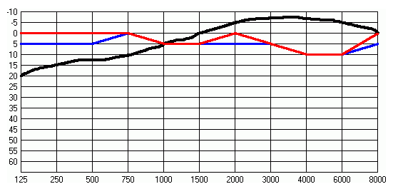
Příklady křivek slyšení
Zvýšená citlivost v rozsahu nízkých frekvencí
a
oslabení v rozsahu vysokých frekvencí
dB
Hz
Notes:
-

Slide 24
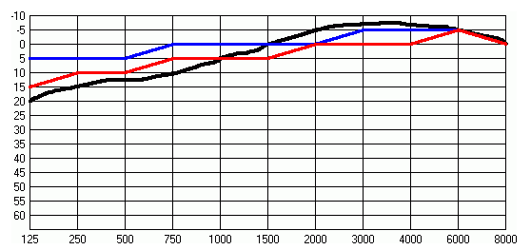
Příklady křivek slyšení
Dominance levého ucha
dB
Hz

Slide 25
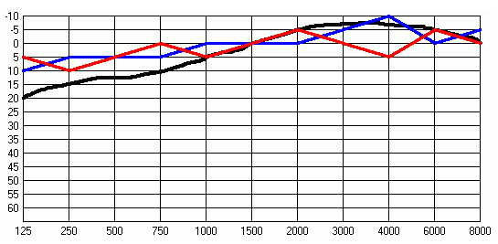
Příklady křivek slyšení
Časté překřížení křivek obou uší
dB
Hz
Notes:
Neklidní, nervózní lidé, lidé s koktavostí, lidé s tzv. “AD(H)D

Slide 26
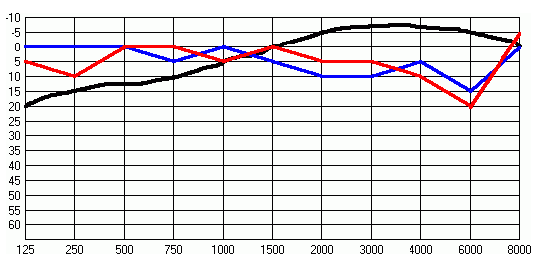
Příklady křivek slyšení
Kombinace více oslabení
dB
Hz
Notes:
Typické pro poruchy sluchového zpracování

Slide 27
Příklady křivek slyšení
Kombinace více oslabení
dB
nad 20 dB: „normální sluch“
Hz
Notes:
• a tohle všechno, tedy všechny tyto těžkosti se odehrávají v rozsahu normosluchu
• pacient s těmito křivkami slyšení může být ušním lékařem označený jako pacient bez obtíží
...“a jak je možné, že toto lékař neřeší?!“ ODPOVĚĎ: protože to není jeho úloha. On ověřuje funkčnost ucha, které zjevně funguje.

Slide 28
Když slyšení není vyvážené ...
Problematické oblasti při auditívních obtížích
Slyšení
Mluvení
• poruchy sluchového vnímání
a zpracování
• tinitus
• (centrální) poruchy sluchu
• hyperakúzie
• opožděný, narušený
vývoj řeči
• narušená výslovnost
• koktavost
• afázie / dysfázie
Čtení
Psaní
Počítání
poruchy čtení a psaní
dyslexie
dyskalkulie
Pozornost
poruchy koncentrace
lehká vyrušitelnost
poruchy pozornosti
…kombinované s
hyperaktivitou
problémy s pamětí

Slide 29
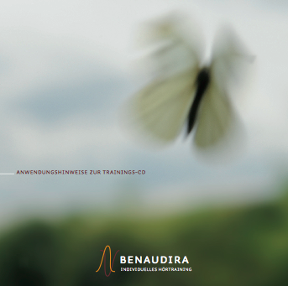
Terapie
1. Přetestování sluchu u sluchového trenéra
Jakmile je sluchový trénink doporučen, vyhotoví se
tréninková hudba
3. Klient denně poslouchá v domácím prostředí
Po 8 – 12 týdnech se opakuje testování slyšení
5. Následuje vyhotovení nové, individuálně upravené
tréninkové hudby
Klient denně poslouchá tréninkovou hudbu druhé fáze, opět poslouchá v domácím prostředí

Slide 30
Terapie
Jedna fáze poslouchání trvá 6 – 12 týdnů
Celkově je potřeba 3 až 5 fází poslouchání
Děti poslouchají denně 1 x 10 minut
Dospělí poslouchají denně 2 x 10 minut

Slide 31

Stimulace prostřednictvím BENAUDIRA sluchového tréninku

Slide 32
Podněty BENAUDIRA sluchového tréninku
Speciálně komponovaná tréninková hudba
Kombinace skutečných hudebních nástrojů, lidských hlasů a syntetických zvuků
Rovnoměrně rozložená po celém frekvenčním spektru
Bohatá na alikvótní tóny
Záchytné body pro mozek
Každá skladba je frekvenčně bohatá
Zní přirozeně -> klienty je dobře přijímaná
Kompozice je individuální a přizpůsobená potřebám
Léty prověřená

Slide 33
Cíle terapie

Slide 34
Cíle terapie
Bezprostřední úspěchy po tréninku
• Všechny frekvence jsou slyšené vyváženě
• Spolupráce obou uší je vyvážená
• Mozek dokáže zpracovávat všechny akustické signály
• Systém rovnováhy a lymbický systém profitují
Střednědobé a dlouhodobé úspěchy tréninku
• Klient porozumí všem zvukům řeči bez obtíží.
čtení, psaní, počítání a řečový projev nezpůsobují již žádné těžkosti
• Klient dokáže uvolněně naslouchat, zlepšuje se koncentrace a pozornost.
• Klient dokáže s lehkostí odfiltrovat ruchy okolí.
Klient se lépe soustředí na to podstatné.
• Klient je emočně vyváženější a lépe využívá vlastní zdroje.

Slide 35
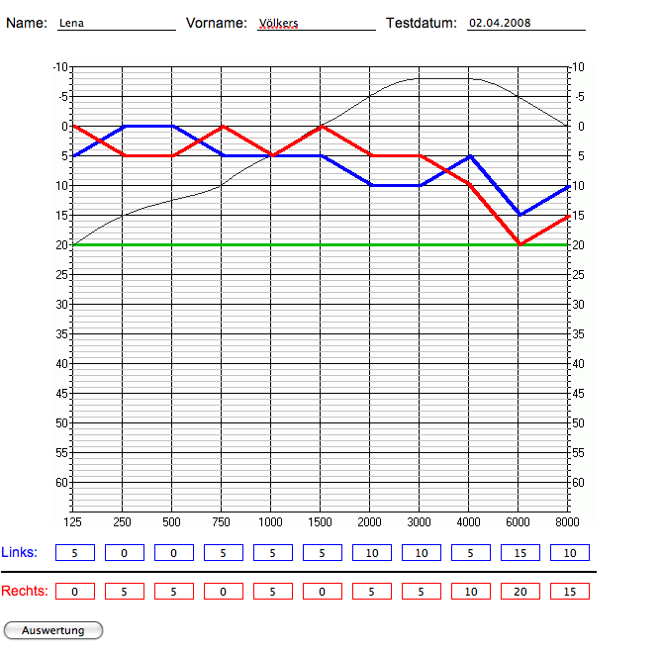
Lena, 7 let
Příklady z praxe
Notes:
Vyhodnotenie:
Veľmi nervózne dieťa
V škole sa takmer nezapája do vyučovacieho procesu, takmer neustále je ubieha pozornosť inam
Učiteľka aj matka majú pocit, že Lena nie všetko rozumie
Lena často kladie overovacie otázky k povedanému
1. Fáza počúvania

Slide 36
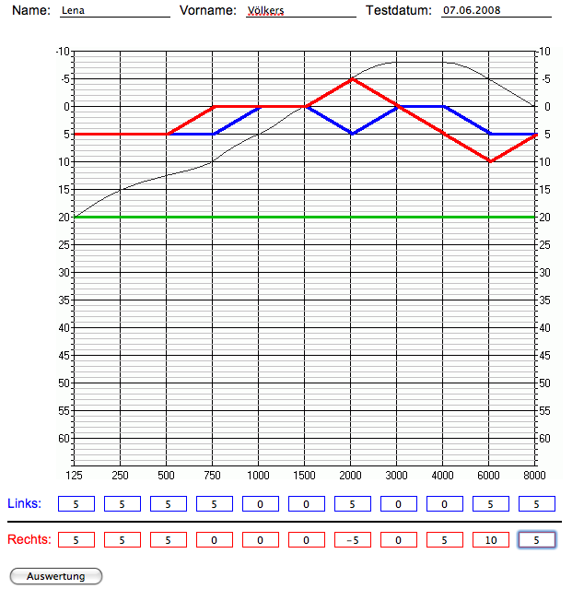
Lena, 7 let: výsledek po 1. fázi poslouchání
Příklady z praxe
Notes:
Po 8. týždňoch počúvania nasleduje 2. audiogram
Matka vraví, že nezaznamenala žiadne výrazné zmeny, Lena sa trochu upokojila, jedine to

Slide 37
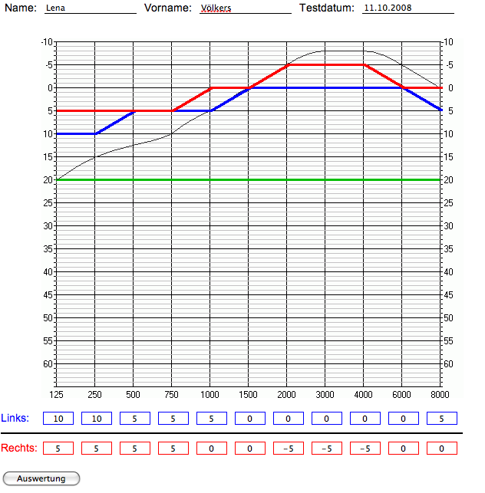
Lena, 7 let: výsledek po 2. fázi poslouchání
Příklady z praxe
Notes:
Po 12. týždňoch počúvania/ po druhej posluchovej fáze - 3. audiogram
Matka vraví, že je Lena teraz často pomerne uvoľnená
Učiteľka vraví, že je Lena teraz výrazne sústredenejšia na vyučovaní

Slide 38
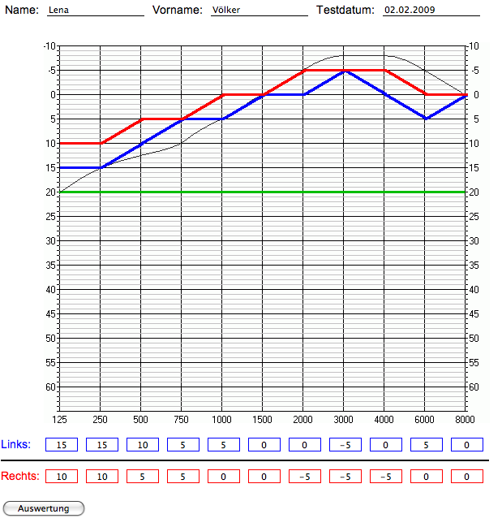
Lena, 7 let: výsledek po 3. fázi poslouchání
Příklady z praxe
Notes:
Po ďalších 12. týždňoch počúvania/ po tretej posluchovej fáze - 4. audiogram
Lena sa cíti vyrovnanejšie
Už nemá pocit, že je to tak náročné, keď má počúvať učiteľku
Matka a učiteľka sa tešia zlepšenej schopnosti koncentrácie a že sa lepšie zapája počas vyučovania
Lena už nebýva taká nepokojná

Slide 39
Nejdůležitější příznaky, při kterých může BENAUDIRA pomoci:
Děti:
• poruchy sluchového zpracování
• přecitlivělé / nedostatečně citlivé sluchové vnímání
• poruchy učení / dyslexie
• záměna podobně znějících slov / hlásek
• záměna a přehazování hlásek
• projevy „ADHD“
• snížená schopnost koncentrace
• vyrušitelnost
• lehká unavitelnost při práci
• opožděný / narušený vývoj řeči
• poruchy výslovnosti
• koktavost
Notes:
Škôlka a škola

Slide 40
Nejdůležitější příznaky, při kterých může BENAUDIRA pomoci:
• Tinitus
• (centrální) nedoslýchavost
• poruchy sluchového zpracování
• přecitlivělé / nedostatečně citlivé sluchové vnímání
• problémy s porozuměním, když mluví více osob najednou
• snížená schopnost koncentrace
• vyrušitelnost
• lehká unavitelnost při práci
• koktavost
Dospělí:

Slide 41
Výhody
BENAUDIRA sluchového tréninku
Je potřeba jen několik setkání u sluchového trenéra.
Trénink probíhá v domácím prostředí.
Není potřebné kupovat drahé zařízení na realizaci tréninku.
Dostačující je smartphon s App BENAUDIRA Player, a nebo běžný CD přehrávač a některé z doporučených sluchátek.
Trénink působí jemně a udržitelně. Pozitivní efekty většinou přetrvávají několik let.
BENAUDIRA sluchový trénink je cenově dostupný,
jednoduchý ve svém provedení a udržitelný

Slide 42
INDIVIDUÁLNÍ SLUCHOVÝ TRÉNINK

